Slide 1
第二章 运算方法和运算器
2.4 定点除法运算
2.5 定点运算器的组成
2.6 浮点运算方法与浮点运算器
2.1 数据与文字的表示方法
2.2 定点加法、减法运算
2.3 定点乘法运算

Slide 2
校验码

Slide 3

为什么使用校验码？
产生错误的原因
设备的临界工作状态
外界高频干扰
收发设备中的间歇性故障等
Error
解决方法
为减少和避免错误，提高硬件本身的可靠性。对数据采用专门的逻辑电路进行编码，以检测错误，甚至校正错误

Slide 4
校验码设置方法
在每个字上添加一些校验位，用来确定字中出现错误的位置
计算机中常用的检错或纠错技术
奇偶校验 Parity Check
CRC循环冗余校验
Hamming码
ECC校验
常用校验码（奇偶校验码、海明校验码、CRC校验码）_

Slide 5
奇偶校验码
方法
若干位有效信息（如1个字节）加上1位校验位组成校验码
奇偶校验位
有效信息位
n位
奇偶校验码
奇校验
偶校验
校验码中1的个数为奇数
校验码中1的个数为偶数

Slide 6
奇校验码
?
偶校验？思考后，看分析
编码
设 8 位 信息码组为：D₇D₆D₅D₄D₃D₂D₁D₀
校验
读出数据时，将 9位 校验码送入校验电路
若D₇ ~ D₀中有奇数个1，则 D_{奇} = 0
奇校验位：
若G = 0，则无错误
若G = 1，则传输出现错误

Slide 7
偶校验码
编码
设 8 位 信息码组为：D₇D₆D₅D₄D₃D₂D₁D₀
校验
读出数据时，将 9位 校验码送入校验电路
若D₇ ~ D₀中有偶数个1，则 D_{偶} = 0
偶奇校验位：
若G = 0，则无错误
若G = 1，则传输出现错误

Slide 8
例2-11 已知下表中左面一栏有5个字节的数据。请分别用奇校验和偶校验进行编码,填在右面2栏。
偶数个1，则D_{偶}=0
奇数个1，则D_{奇}=0
数 据 | 偶校验编码 | 奇校验编码
1 0 1 0 1 0 1 0 | 1 0 1 0 1 0 1 0 | 1 0 1 0 1 0 1 0
0 1 0 1 0 1 0 0 | 0 1 0 1 0 1 0 0 | 0 1 0 1 0 1 0 0
0 0 0 0 0 0 0 0 | 0 0 0 0 0 0 0 0 | 0 0 0 0 0 0 0 0
0 1 1 1 1 1 1 1 | 0 1 1 1 1 1 1 1 | 0 1 1 1 1 1 1 1
1 1 1 1 1 1 1 1 | 1 1 1 1 1 1 1 1 | 1 1 1 1 1 1 1 1
0
1
1
0
0
1
1
0
0
1

Slide 9
奇偶校验码的特点和应用
优点
简单且应用广泛，硬件成本很低
缺点
可以检测出一位或奇数位错误，但不能确定出错位置
不能检测出偶数位错误
注：一位出错的概率比多位同时出错的概率要高得多
应用
常用于存储器读写检查或ASCII字符传送过程检查
Notes:
大概率事件优先原则

Slide 10
2.2 定点加法、减法运算
2.2.1 补码加法
2.2.2 补码减法
2.2.3 溢出概念与检测方法
2.2.4 基本的二进制加法/减法器

Slide 11
2.2.1 补码加法

Slide 12
补码加法公式
假设采用 (n+1) 位定点整数表示，因此
定点表示
x_{n} | x_{n-1} | x_{n-2} | … | … | x₁ | x₀
符号
量值(尾数）
补码定义

Slide 13
补码加法公式——证明
情况1： x > 0, y > 0, 则 x + y > 0
情况2：x > 0, y < 0, 则 x + y > 0 或 x + y < 0
[x]_{补}= x, [y]_{补}= y, [x+y]_{补} = x + y
所以等式成立
[x]_{补} = x, [y]_{补} = 2^{n+1} + y,
所以： [x]_{补} + [y]_{补} = x + 2^{n+1} + y = 2^{n+1} + x + y = [ x + y ]_{补}
所以等式成立

Slide 14
情况3： x < 0, y > 0, 则 x + y > 0 或 x + y < 0
情况4： x < 0, y < 0, 则 x + y < 0
这种情况和第2种情况一样，把 x 和 y 的位置对调即得证。
[x]_{补} = 2^{n+1} + x, [y]_{补} = 2^{n+1} + y,
所以： [x]_{补} + [y]_{补} = 2^{n+1} + x + 2^{n+1} + y = 2^{n+1} + ( 2^{n+1} + x + y ) = 2^{n+1} + x + y = [ x + y ]_{补}
所以等式成立

Slide 15
例2-12 设字长5位, x=+1001, y=+0101, 用补码求x+y
[x]_{补} = , [y]_{补} =
01001
00101
01001
00101
+
01110
所以：x + y = +1110

Slide 16
例2-12 设字长6位, x=+1001, y=+0101, 用补码求x+y
[x]_{补} = , [y]_{补} =
001001
000101
001001
000101
+
001110
所以：x + y = +01110

Slide 17
例2-13 设字长5位, x=+1011, y=-0101, 用补码求x+y
[x]_{补} = , [y]_{补} =
01001
11011
补码加法的特点
符号位要作为数的一部分参加运算
符号位的进位要丢掉
01011
11011
+
100110
所以：x + y = +0110

Slide 18
2.2.2 补码减法

Slide 19
补码减法公式
只要证明[-y]_{补} = -[y]_{补}，上式即得证。
只需多次灵活使用补码加法公式

Slide 20
证明：
证明：
∵ [x+y]_{补} = [x]_{补}+[y]_{补} (模 2^{n+1})
∴ [y]_{补} = [x+y]_{补}-[x]_{补} (2.15)
又 ∵ [x-y]_{补} = [x+(-y)]_{补}= [x]_{补}+[-y]_{补}
∴ [-y]_{补} = [x-y]_{补}-[x]_{补} (2.16)
将式(2.15)与(2.16)相加,得
[-y]_{补}+[y]_{补} = [x+y]_{补}+[x-y]_{补}-[x]_{补}-[x]_{补}
= [x+y+x-y]_{补}-[x]_{补}-[x]_{补}
= [x+x]_{补}-[x]_{补}-[x]_{补}=0
故 [-y]_{补}=-[y]_{补} (模 2^{n+1})
2023/9/14
20

Slide 21
从[y]_{补}求[-y]_{补}的法则
公式
说明
对 [y]_{补} 包括符号位“按位取反且加1”，即可得到[-y]_{补}。
[-y]_{补}＝﹁[y]_{补} + 1 (2.18)
其中符号 ﹁ 表示对 [y]_{补} 作包括符号位在内的求反操作

Slide 22
例2-14 设字长5位,已知x₁=-1110,x₂=+1101,求：[x₁]_{补},[-x₁]_{补},[x₂]_{补},[-x₂]_{补}。
[x₁]_{补} = , [x₂]_{补} =
[-x₁]_{补}= , [-x₂]_{补}=
10010
01101
01110
10011

Slide 23
例2-15 设字长5位, x=+1101, y=+0110, 用补码求x-y
[x]_{补} = 01101, [y]_{补} = 00110
[-y]_{补} = 11010
01101
11010
+
100111
所以：x - y = +0111

Slide 24
例2-16 设字长5位, x=+1011, y=+1001, 用补码求x+y
[x]_{补} = 01011, [y]_{补} = 01001
01011
01001
+
10100
错误
两个正数相加的结果成为负数，这显然是错误的。
所以：x + y = -0100

Slide 25
例2-17 设字长5位, x=-1101, y=-1011, 用补码求x+y
[x]_{补} = 10011, [y]_{补} = 10101
10011
10101
+
101000
错误
两个负数相加的结果成为正数，这同样也是错误的。
所以：x + y = +1000

Slide 26
2.2.3 溢出的概念与检测方法

Slide 27
溢出
溢出（Overflow）
在定点整数机器中，数的补码表示范围为：-2^{n} ≤ x < 2^{n} -1，运算结果超出所表示的范围，称为溢出
分类
两个正数相加，结果大于所能表示的最大正数，称为正溢(上溢)
两个负数相加，结果小于所能表示的最小负数，称为负溢(下溢)
溢出的实质是最高位产生了进位
Notes:
由于机器码的位数是有限的，所以数的表示范围也是有限的
水满则溢、月满则亏,自满则败，自矜则愚。

Slide 28
溢出检测方法分类
单符号位法
双符号位法
V = C_{f} ⊕ C₀
C_{f}
C₀
x_{n} | x_{n-1} | … | … | x₁ | x₀
x_{n} | x_{n-1} | … | … | x₁ | x₀
符号
量值(尾数）
V = S_{f1} ⊕ S_{f2}
S_{f1} | S_{f2}
x_{n-2} | … | x₁ | x₀
符号
符号
量值(尾数）

Slide 29
双符号位法
数据需要使用两个符号位表示，也称为“变形补码”
两个符号位一样参与运算
最高符号位产生的进位要丢弃

Slide 30
双符号位法检测溢出
判定溢出的规则
结果的两个符号位一致，则没有溢出
如果两个符号位不一致，则发生溢出
S_{f1} | S_{f2}
x_{n-2} | … | x₁ | x₀
符号
符号
量值(尾数）
判断溢出的逻辑表达式
S_{f1} | S_{f2} | V
0 | 0 | 正确
0 | 1 | 溢出
1 | 0 | 溢出
1 | 1 | 正确
V = S_{f1} ⊕ S_{f2}
可以用异或门来实现

Slide 31
例2-15 设字长6位, x=+1100, y=+1000, 求x+y
[x]_{补} = , [y]_{补} =
001100
001000
S_{f1} | S_{f2}
001100
001000
+
010100
符号不同，结果溢出

Slide 32
单符号位法

Slide 33
单符号位法检测溢出
判定溢出的规则
C_{f}为符号位产生的进位
C₀为最高有效位产生的进位
C_{f}
C₀
x_{n} | x_{n-1} | … | … | x₁ | x₀
判断溢出的逻辑表达式
C_{f} | C₀ | V
0 | 0 | 正确
0 | 1 | 溢出
1 | 0 | 溢出
1 | 1 | 正确
V = C_{f} ⊕ C₀
可以用异或门来实现

Slide 34
2.2.4 基本的二进制加法/减法器

Slide 35
半加器
x_{i}
[x]_{补}
x_{n} | x_{n-1} | … | … | x₁ | x₀
+ y_{i}
+
[y]_{补}
y_{n} | y_{n-1} | … | … | y₁ | y₀
C_{i+1}S_{i}
S_{n} | S_{n-1} | … | … | S₁ | S₀
全加器
C_{i}
多位加法运算依赖于各位逐位相加的运算，所以先讨论一位全加器
x_{i}
+ y_{i}
C_{i+1}S_{i}

Slide 36
半加器
两个二进制位相加
A_{i}
输出
C_{i+1} | S_{i}
输入
A_{i} | B_{i}
0 | 0
0 | 1
1 | 0
1 | 1
＋ B_{i}
0
0
C_{i +1}S_{i}
0
1
0
1
S_{i} = A_{i} ⊕ B_{i}
C_{i+1} = A_{i}B_{i}
1
0

Slide 37
全加器的真值表与表达式
输入
加数A_{i} 、B_{i} 、低位进位输入C_{i}
输出
和S_{i} ，进位输出C_{i+1}
输出
C_{i+1} | S_{i}
输入
A_{i} | B_{i} | C_{i}
0 | 0 | 0
0 | 0 | 1
0 | 1 | 0
0 | 1 | 1
1 | 0 | 0
1 | 0 | 1
1 | 1 | 0
1 | 1 | 1
0
0
0
1
0
1
S_{i} = A_{i} ⊕ B_{i} ⊕ C_{i}
C_{i＋1} = A_{i}B_{i}＋B_{i}C_{i}＋C_{i}A_{i}
= A_{i}B_{i} ＋(A_{i}⊕B_{i}) C_{i}
1
0
0
1
1
0
1
0
1
1
Notes:
第二章 由全加器的真值表到代数表达_全加器真值表解释-CSDN博客

Slide 38

FA逻辑电路和框图
?
思考：为什么不按照其他公式设计?
FA (全加器)逻辑电路图
FA框图
C_{i+1}
S_{i}
S_{i}
T
C_{i+1}
FA
C_{i}=0
T
3T
A_{i}
B_{i}
T
3T
延迟分析
设与门、或门延迟为T，异或门延迟为3T
S_{i} 的时间延迟为？
C_{i＋1} 的时间延迟为？
对一位全加器(FA)来说
C_{i}
A_{i}
B_{i}
6T
S_{i} = A_{i} ⊕ B_{i} ⊕ C_{i}
C_{i＋1} = A_{i}B_{i} ＋(A_{i}⊕B_{i}) C_{i}
5T

Slide 39
4位补码加法器
?
思考：溢出检测方法？
溢出
S₃
S₂
S₁
S₀
C₄
C₃
C₂
C₁
FA
FA
FA
FA
C₀=0
B₃
B₂
B₁
B₀
A₃
A₂
A₁
A₀
符号位
单符号法检测溢出
只能完成补码加法

Slide 40
4位补码加/减法器
?
思考后，看分析
溢出
S₃
S₂
S₁
S₀
C₄
C₃
C₂
C₁
FA
FA
FA
FA
C₀=0
行波进位
进位依次从低位传递高位
M
B₃
B₂
B₁
B₀
方式控制
A₃
A₂
A₁
A₀
符号位
M=0
M=1
进行减法[A]_{补}- [B]_{补}运算
转化成[A]_{补}+ [-B]_{补}，异或
进行加法[A]_{补}+[B]_{补}运算

Slide 41
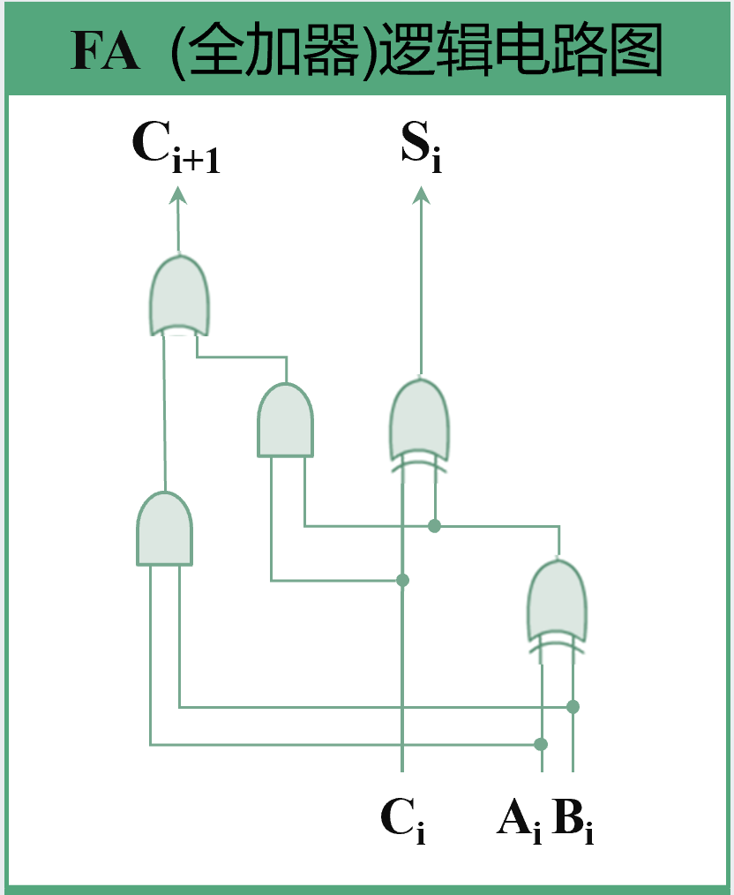
4位补码加/减法器—延时分析
C₂⇒C₃为8T+2*2T
B₀⇒C₁为3T+3T+2T=8T
溢出
S₃
S₂
S₁
S₀
C₄
C₃
C₂
C₁
FA
FA
FA
FA
C₀=0
溢出为17T
M
B₃
B₂
B₁
B₀
方式控制
C₃⇒C₄为8T+3*2T
A₃
A₂
A₁
A₀
符号位
C₁⇒C₂为8T+2T
延迟分析
设与门、或门延迟为T，异或门延迟为3T
找出时延最长的路径

Slide 42
N位补码加/减法器
C_{n-1}⇒C_{n}为8T+(n-1)*2T
B₀⇒C₁为3T+3T+2T=8T
溢出
S_{n-1}
S_{n-2}
S₁
S₀
C_{n}
C_{n-2}
C₂
C₁
FA
FA
FA
FA
C₀=0
溢出为
8T+(n-1)*2T+3T
= (2n+9)T
M
B_{n-1}
B_{n-2}
B₁
B₀
方式控制
A_{n-1}
A_{n-2}
A₁
A₀
符号位
C₁⇒C₂为8T+2T
延迟分析
设与门、或门延迟为T，异或门延迟为3T
找出时延最长的路径

Slide 43
加法器小节
加法器
加法器是算术运算电路的核心
所有算术运算都基于加法器实现
加法器不区分符号数与无符号数

